Slide 1
Ubóstwo i nierówności społeczne
WYKŁAD 5
28.03.2010

Slide 2
Około 1,4 miliarda ludzi musi przeżyć za mniej niż 1,25 USD dziennie;
Około 2,7 miliarda ludzi (około 40% populacji świata) ma do dyspozycji mniej niż 2 USD dziennie;
40% mieszkańców Azji Południowej, 48% mieszkańców Afryki…

Slide 3
Plan prezentacji
Ubóstwo – próby definicji
Potrzeba pomiaru poziomu ubóstwa
Pojęcie i wyznaczanie granicy ubóstwa (poverty line)
Tradycyjne mierniki ubóstwa
  Zasięg ubóstwa (headcount index)
  Luka dochodowa (poverty gap)
Alternatywne wskaźniki ubóstwa: wskaźnik ubóstwa społecznego
Nierówności społeczne – sposób pomiaru
  Rozkład dochodu w społeczeństwie
  Krzywa Lorenza i współczynnik Giniego

Slide 4
Czym jest ubóstwo?
Pozbawienie, ograniczenie dobrobytu (pronounced deprivation in well-being);
Niezdolność do uzyskania minimalnego standardu życia;
Odnosi się do osób, rodzin lub grup osób, których środki są ograniczone w takim stopniu, że poziom ich życia obniża się poza akceptowalne minimum w kraju zamieszkania;
Problem: sprecyzowanie kogo uważamy za ubogiego???
Brak precyzyjnej i ogólnie akceptowanej definicji ubóstwa;
Wszystkie definicje: powiązanie ubóstwa z faktem niezaspokojenia pewnych potrzeb na określonym poziomie
Rozróżnienie:
  Ubóstwo absolutne – stan warunków bytowych, który uniemożliwia lub w istotnym stopniu utrudnia realizację podstawowych funkcji życiowych.
  Ubóstwo względne – poziom dochodów jednostki, który jest mniejszy niż przeciętny poziom dochodów lub wydatków, przyjęty w danej społeczności lokalnej lub w danym kraju.

Slide 5
Dlaczego mierzy się poziom ubóstwa?
Aby przypomnieć o najbiedniejszych – łatwo zignorować biedę, gdy nie jest wykazywana w statystykach;
Aby móc zredukować poziom ubóstwa, trzeba wiedzieć w jaki sposób i do kogo należy dotrzeć;
Aby monitorować i wdrażać inicjatywy redukcji ubóstwa;
Aby oceniać efektywność instytucji mających pomagać najbiedniejszym…

Slide 6
Granica ubóstwa
Podstawowa kategoria metodologiczna w badaniach nad ubóstwem;
Kategoria praktyczna, na podstawie której ustalane są działania w dziedzinie zabezpieczenia społecznego;
Pomiar ubóstwa: wybór wskaźnika dobrobytu/ubóstwa i odpowiedniej linii obrazującej wartość progową;
Linie bezwzględnego ubóstwa:
  Zazwyczaj: pomiar dochodu lub pomiar wydatków konsumpcyjnych - pieniężne wskaźniki dobrobytu:
    Minimum egzystencji: wyrażony w pieniądzu koszyk dóbr niezbędnych do przeżycia danej jednostki (Cost-Of-Basic Needs – CBN)
    Minimum socjalne: taki poziom niskich dochodów, który pozwala normalnie uczestniczyć w życiu społeczeństwa i nie pozwala wpaść w ubóstwo
  Alternatywa: pomiar dziennego spożycia kalorii (Food Energy Intake – FEI)
Linie względnego ubóstwa:
  Wartość realna zmienia się wraz z przeciętnym poziomem życia w danym kraju;
  Najczęściej: 50% przeciętnych dochodów lub połowa mediany dochodów;
Linie subiektywnego ubóstwa: wyznaczane wprost przez opinię społeczną.

Slide 7
Zasięg ubóstwa
Mierzy odsetek społeczeństwa, który znajduje się poniżej linii ubóstwa
Łatwy do zmierzenia i interpretacji
Problem: jak biedni są „biedni”?
Jeśli biedni staną się biedniejsi, indeks nie pokaże
Najłatwiejsza metoda na obniżenie wartości indeksu: wydobyć z ubóstwa ludzi tuż poniżej granicy ubóstwa
Zwykle przeliczany z badań dotyczących gospodarstw domowych na jednostki – możliwe błędy i przeoczenia…

Slide 8
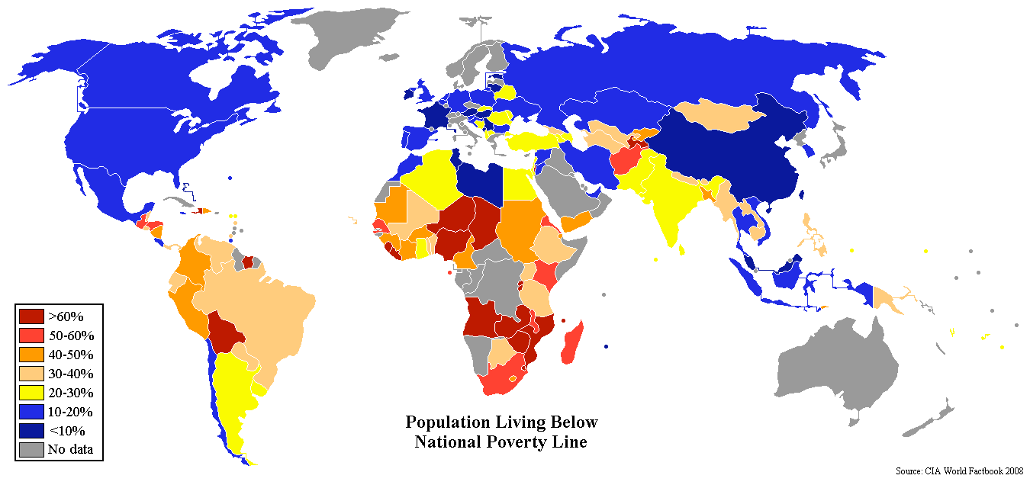
Ubóstwo według narodowych linii ubóstwa

Slide 9
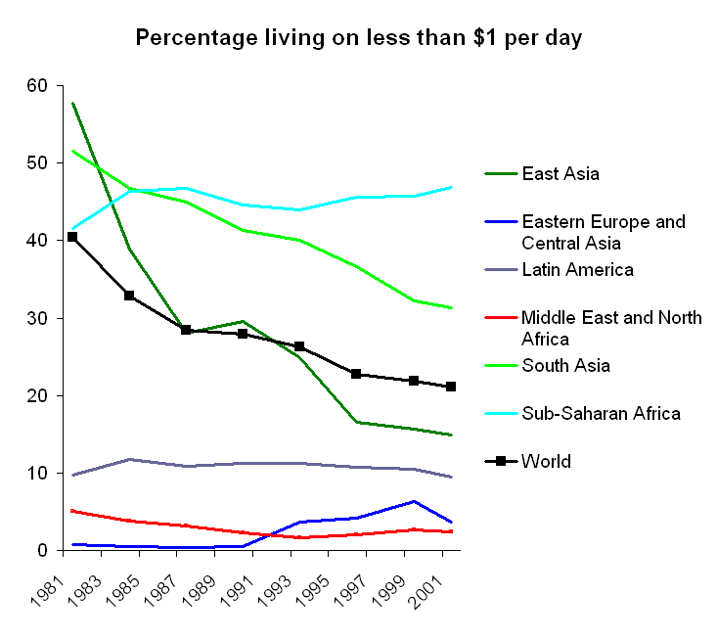
Odsetek ludności żyjący za mniej niż 1 USD dziennie

Slide 10
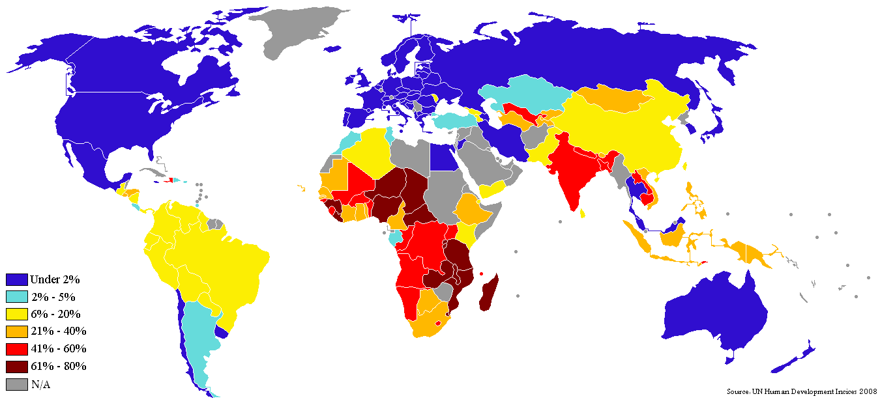
Odsetek ludności żyjący za mniej niż 1,25 USD dziennie

Slide 11
Luka dochodowa
Różnica między kwotą, stanowiącą granicę ubóstwa a otrzymywanym dochodem;
Informuje o głębokości ubóstwa;
Ile brakuje biednym do przekroczenia granicy ubóstwa?
Suma luk ubóstwa pokazuje ile środków potrzeba, aby wyeliminować problem ubóstwa (zakładając, że środki byłyby skierowane wyłącznie do właściwych osób)…
Nie pokazuje zmian w poziomie nierówności wśród biednych;
Wskaźnik luki dochodowej (wydatkowej) – relacja wysokości luki dochodowej do wysokości granicy ubóstwa wyrażona w %, wskaźnik ukazujący, o ile procent przeciętne wydatki gospodarstw domowych z danej grupy są niższe oddanej granicy ubóstwa;
  Czasami: dotkliwość ubóstwa (poverty severity index)…

Slide 12
Wskaźniki agregatowe: wskaźnik ubóstwa społecznego
Alternatywa wobec pojedynczych miar ubóstwa;
syntetyczny miernik skonstruowany na bazie informacji dotyczącej różnych aspektów ubóstwa – dochodu, warunków mieszkaniowych, zdrowia i edukacji;
Wskaźnik ubóstwa społecznego:
  Dla krajów rozwijających się (HPI-1);
  Dla krajów OECD o wysokich dochodach (HPI-2);
Obydwa wskaźniki zawierają informacje na temat trzech wymiarów jakości życia:
  długości i zdrowotności jego trwania (long and healthy life),
  wiedzy (knowledge),
  godnego poziomu życia (decent standard of living),
  HPI-2 dodatkowo uwzględnia społeczne wykluczenie (social exclusion).

Slide 13
Nierówności społeczne
Nierówności społeczne to szerszy problem niż ubóstwo…
Najpopularniejszy wskaźnik: pogrupowanie ludzi według poziomu dochodu:
  Podział społeczeństwa na decyle lub kwintyle ze względu na dochody osobiste i odpowiadające im udziały w dochodzie narodowym
  Współczynnik Kuznetsa: udział 20% najbogatszej ludności w tworzeniu PKB/ udział 40% najbiedniejszej ludności w tworzeniu PKB
Alternatywa: krzywa Lorenza i współczynnik Giniego

Slide 14
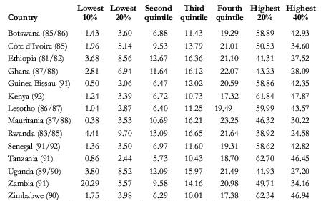
Rozkład dochodów

Slide 15
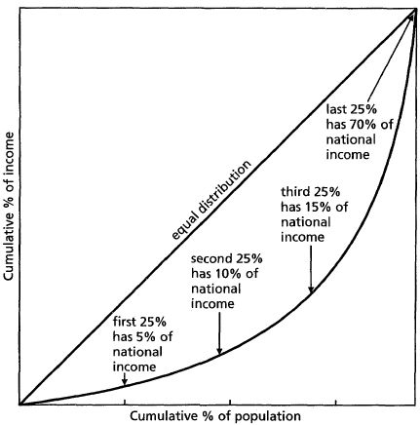
Krzywa Lorenza

Slide 16
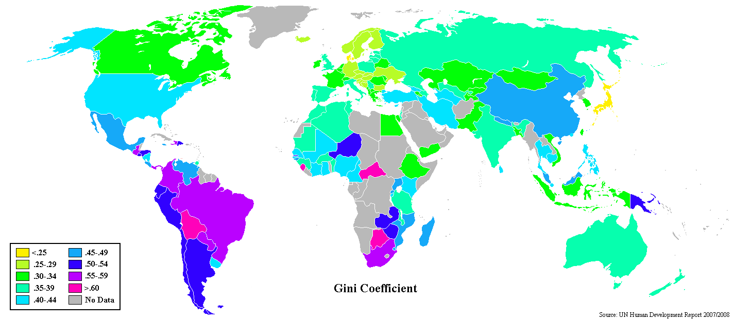
Współczynnik Giniego

